Slide 1

「走向世界，讓生命不一樣」（三）
——歐亞客座講學「觀國之光」經驗分享
屯仁 賴貴三
國立臺灣師範大學國文學系教授
人生如逆旅，我亦是行人。

Slide 2
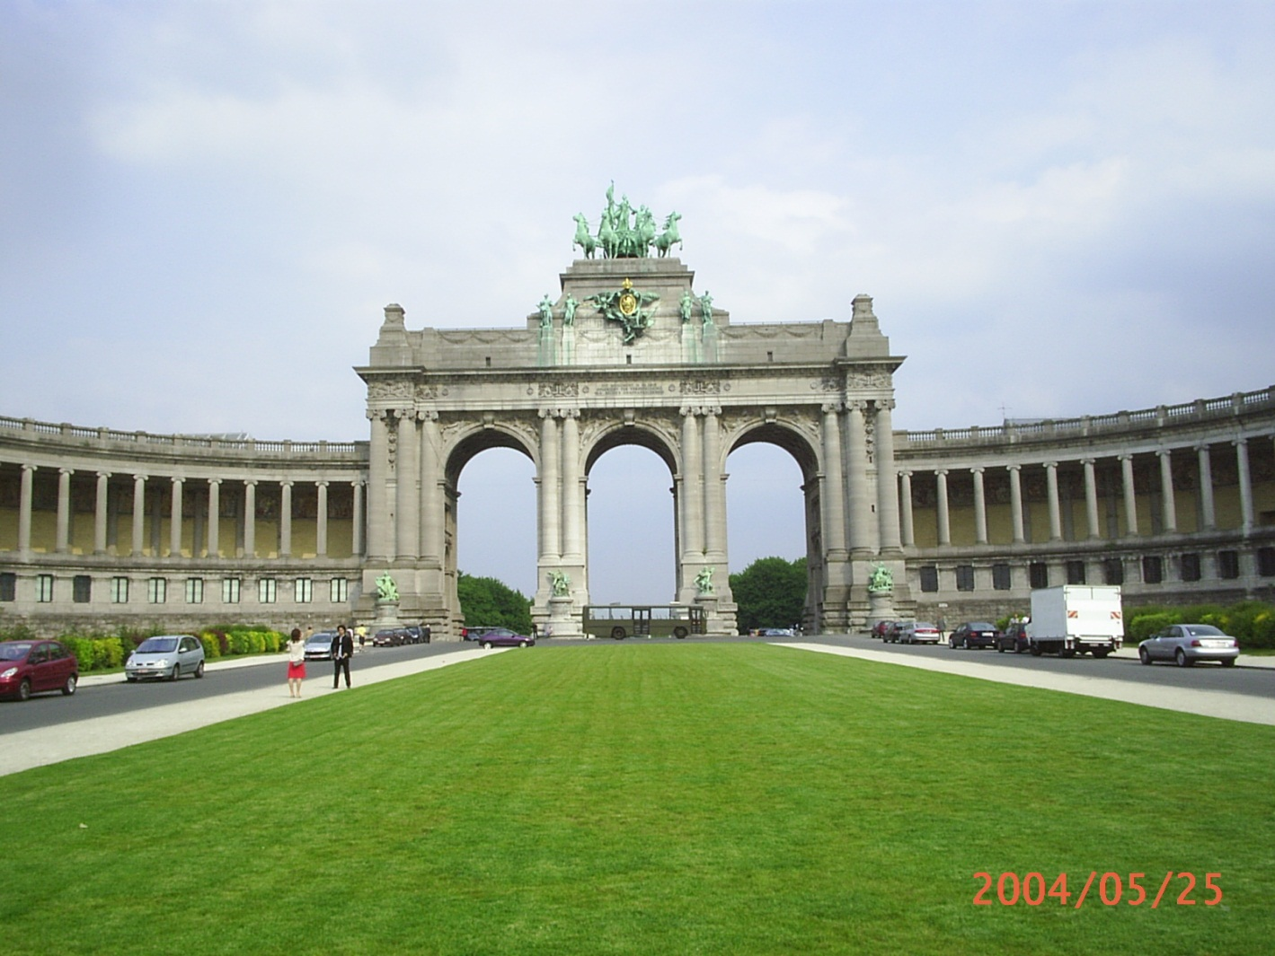
獨立廣場威比都

Slide 3
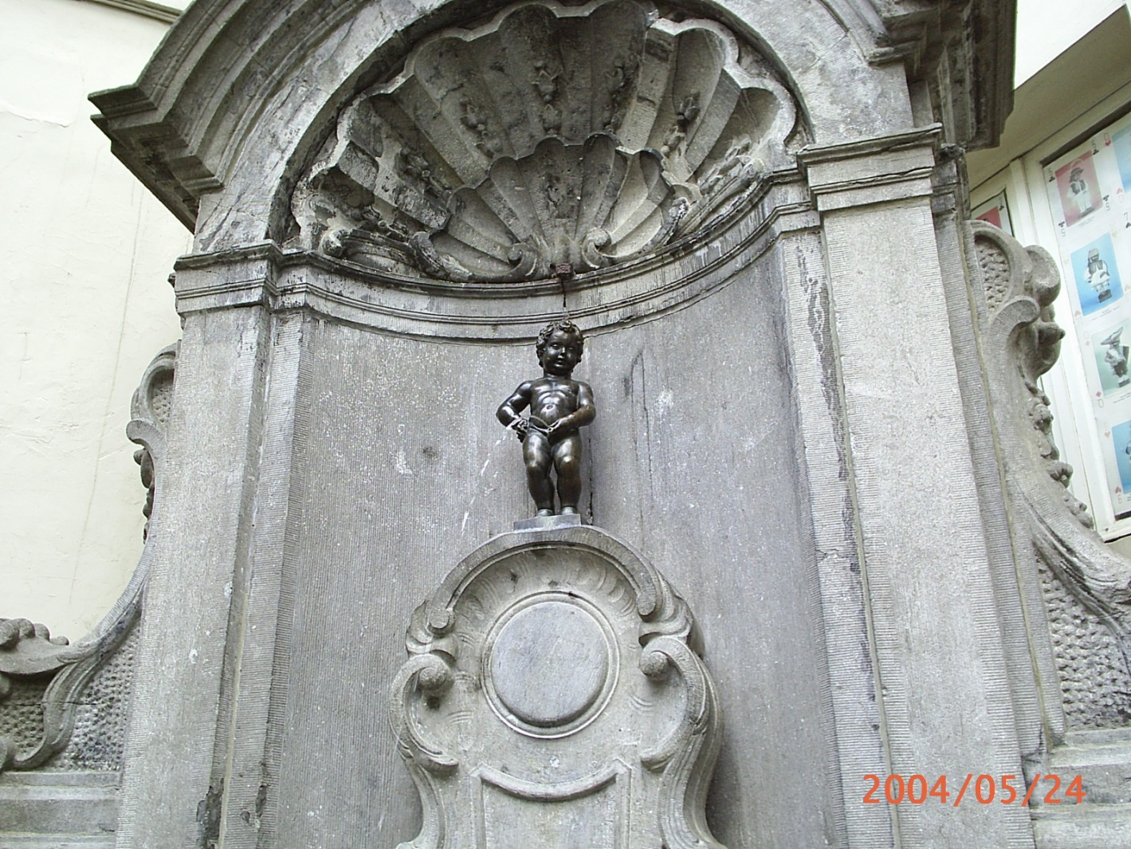
尿尿小童喜塵心

Slide 4

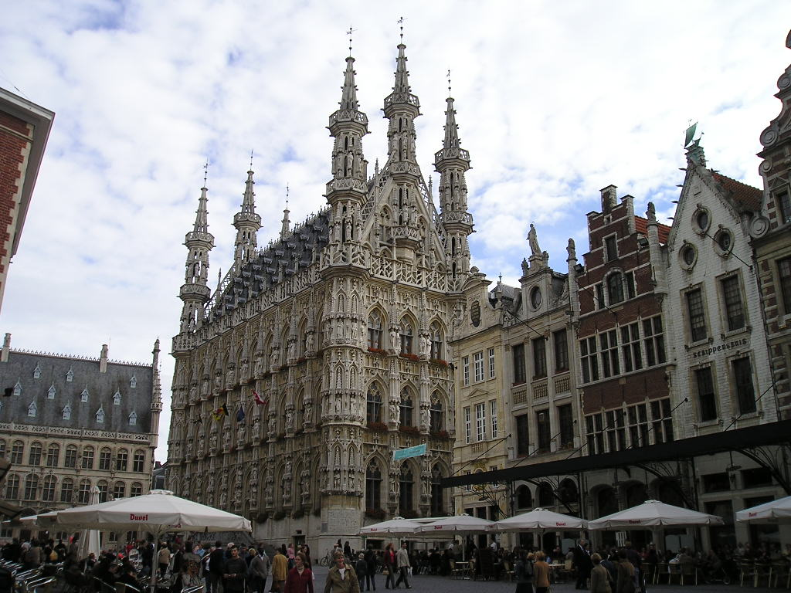
比利時荷語區魯汶市政廳

Slide 5
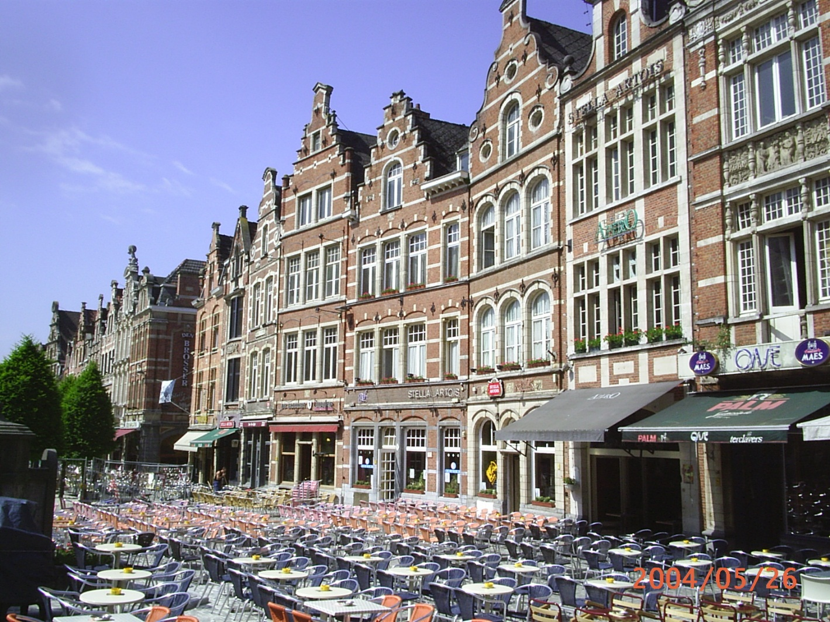
魯汶大市待遊客

Slide 6
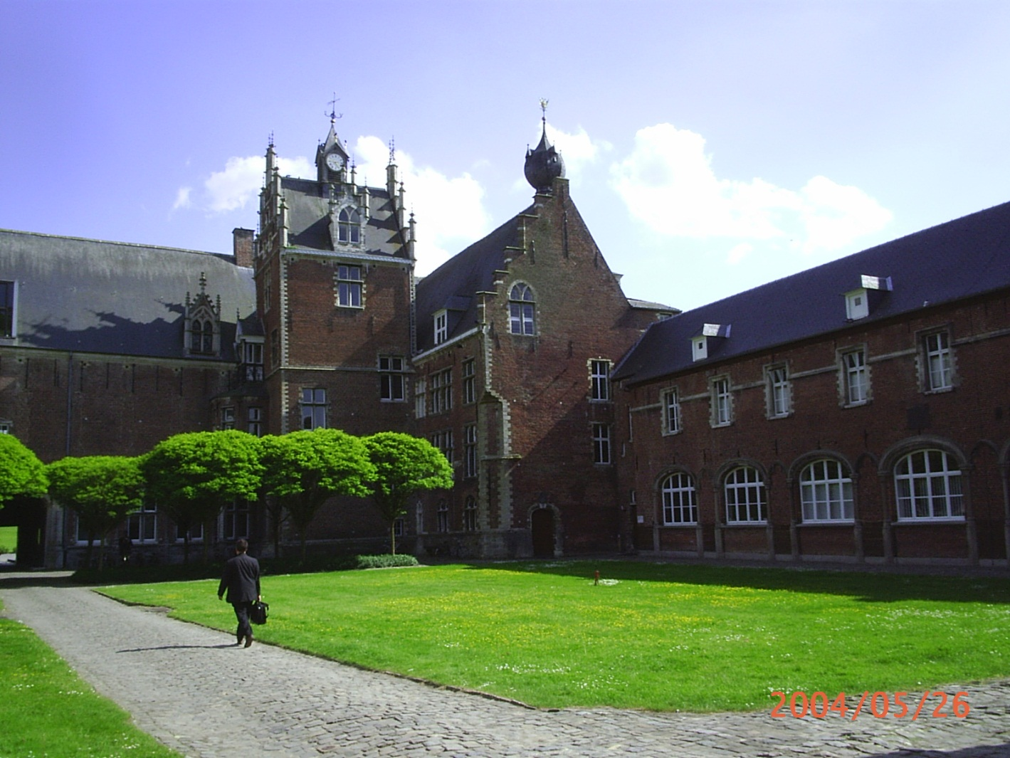
魯汶大學古堡景

Slide 7
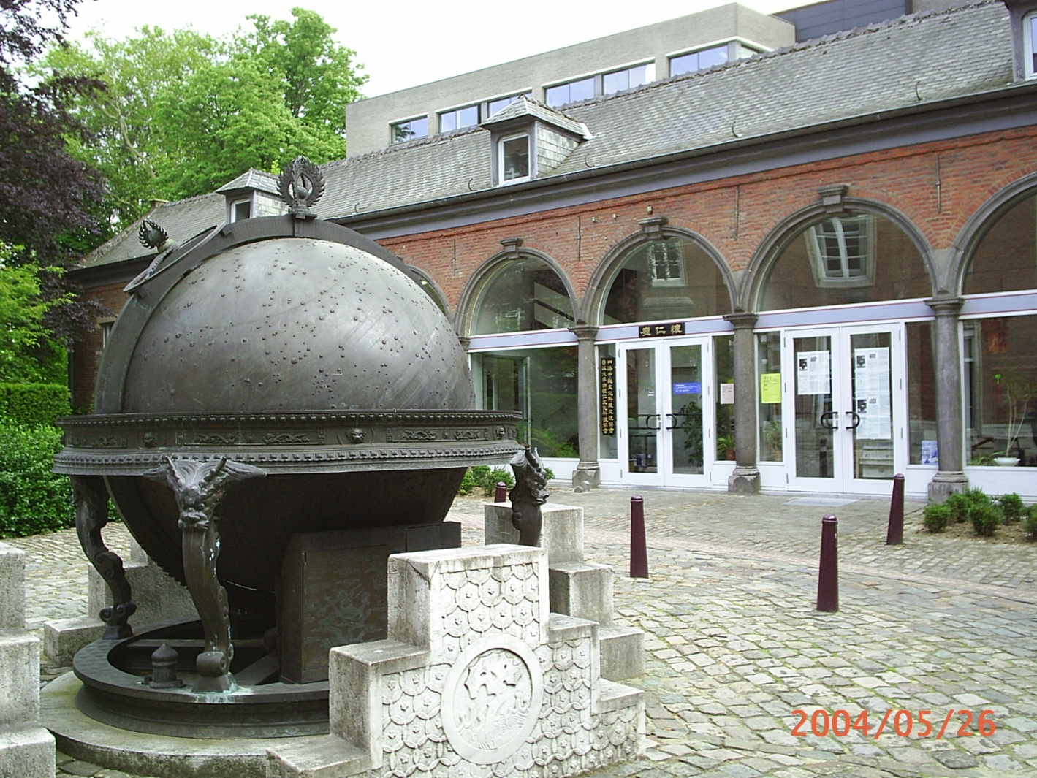
南懷仁館復古情

Slide 8
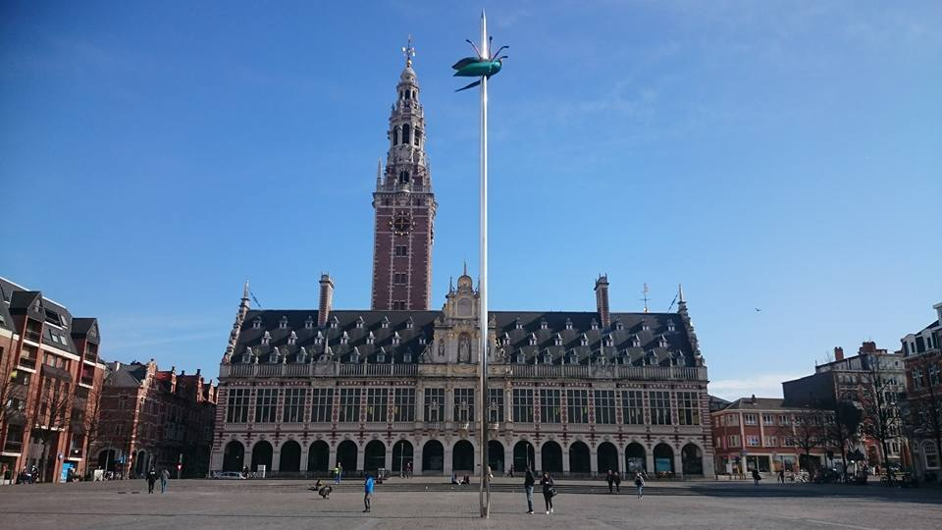
比利時天主教魯汶大學圖書館前廣場

Slide 9
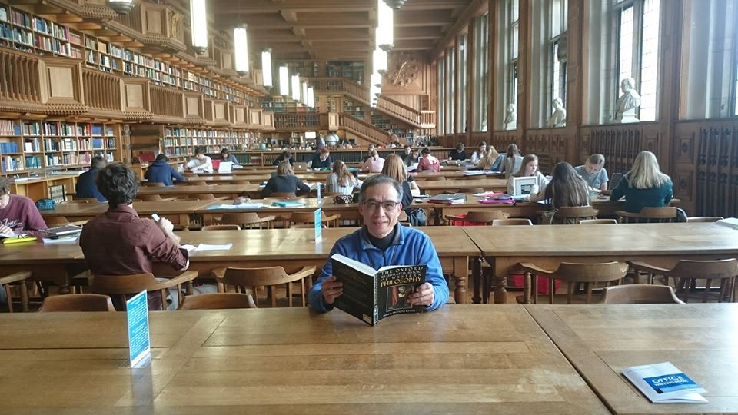
比利時魯汶大學圖書館大閱覽廳

Slide 10
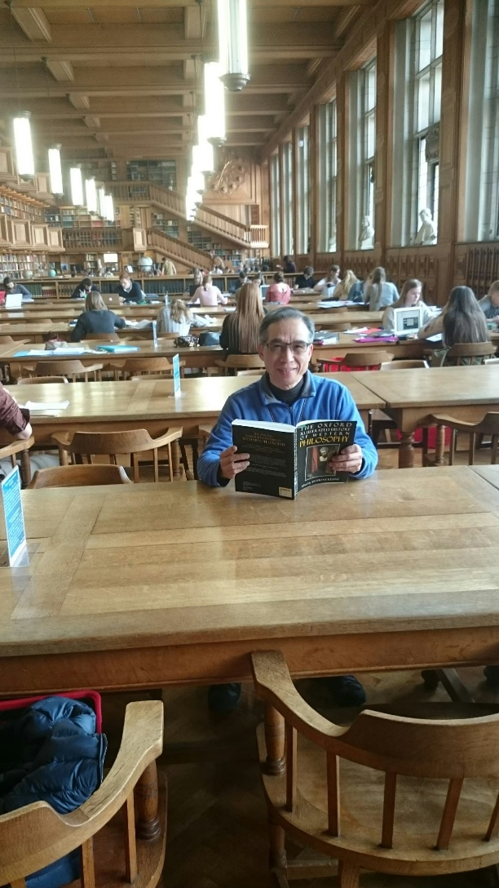
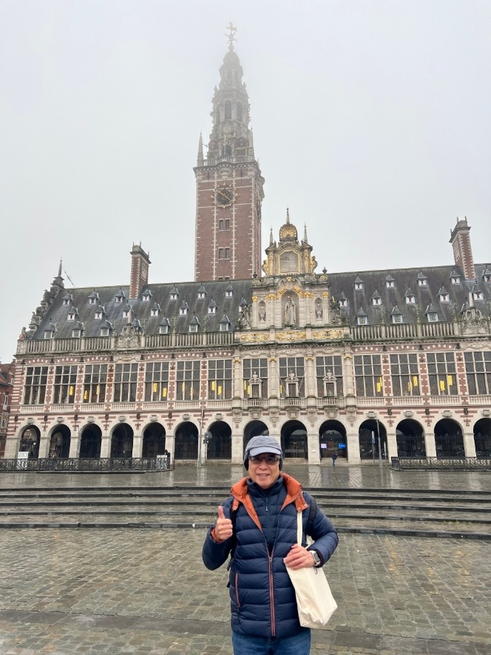
比利時魯汶大學總圖書館與大閱覽室

Slide 11
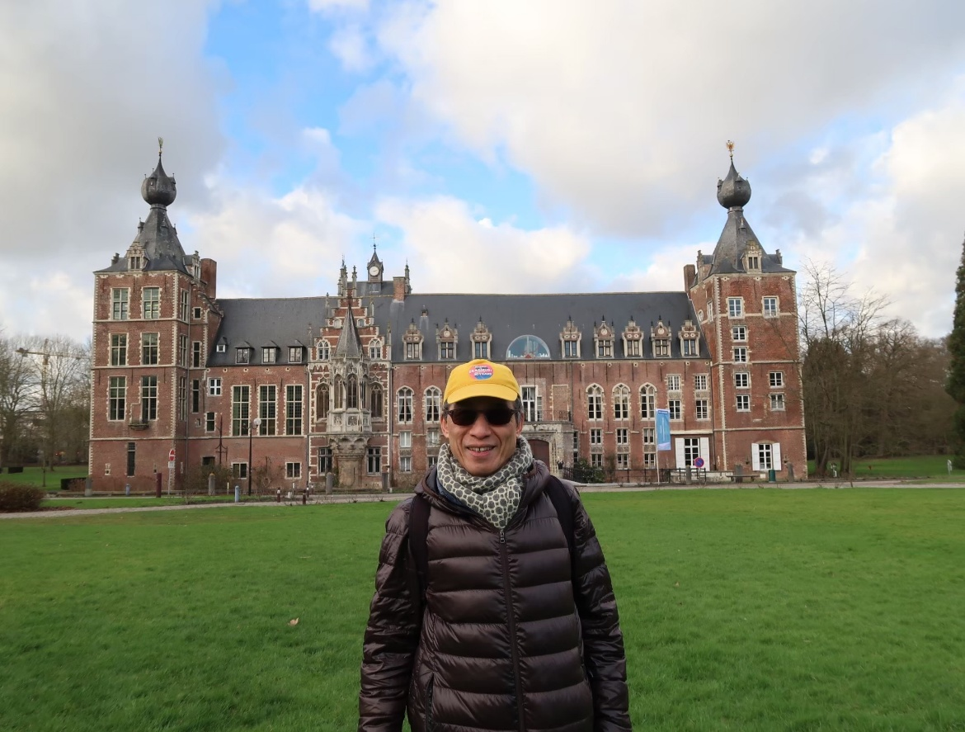
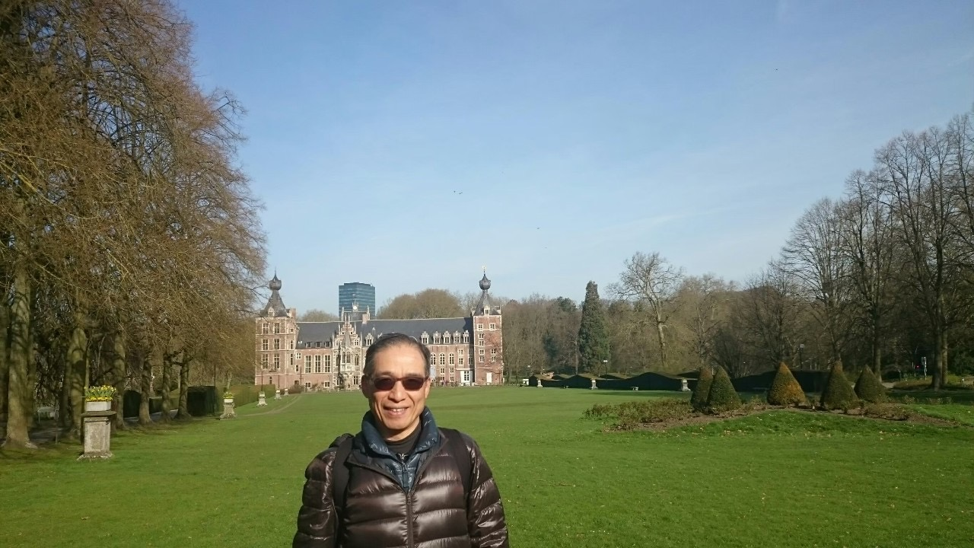
比利時魯汶大學工程學院與草地廣場

Slide 12
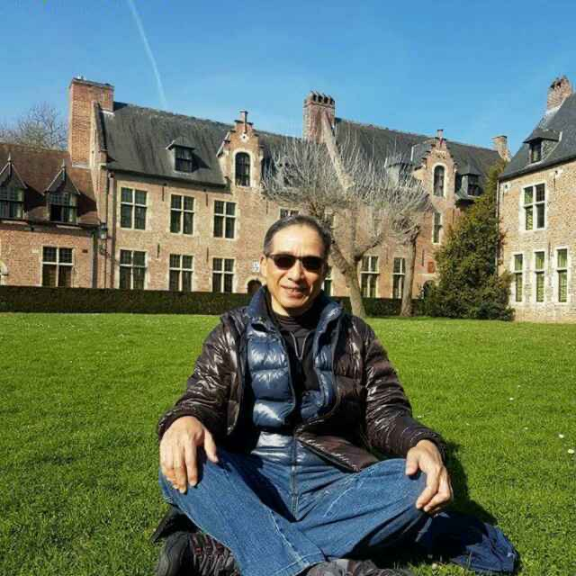
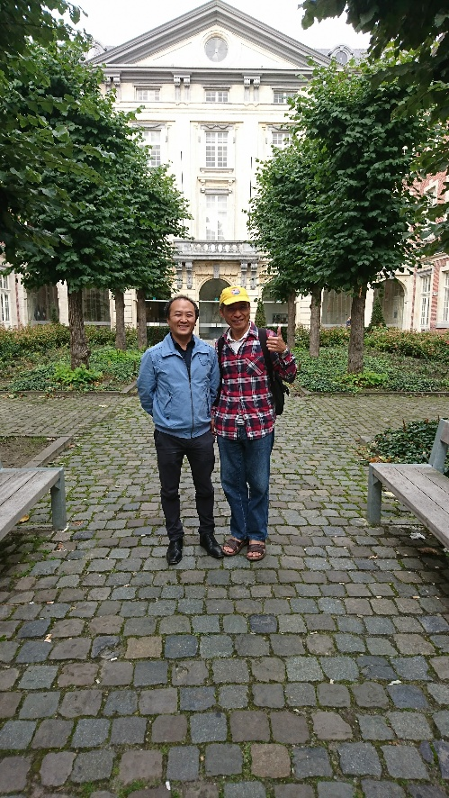
比利時魯汶大學國際學舍與法學院

Slide 13
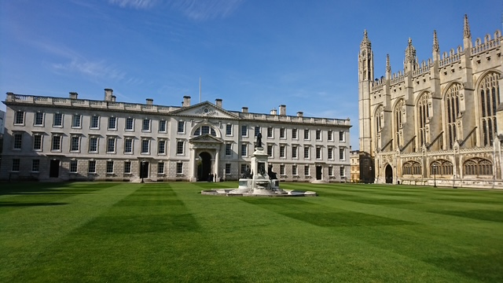
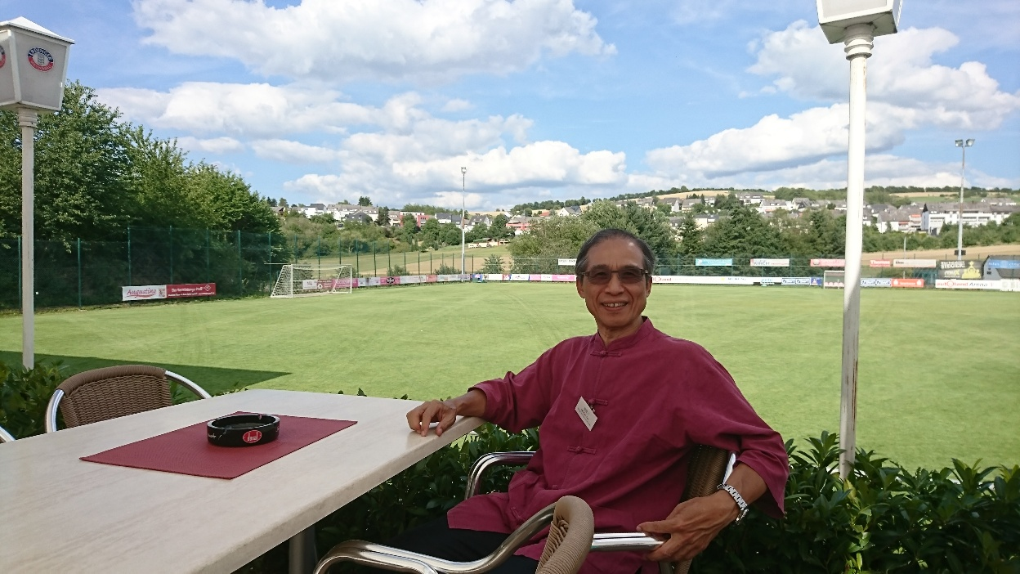
劍橋國王學院 德國特里爾大學

Slide 14
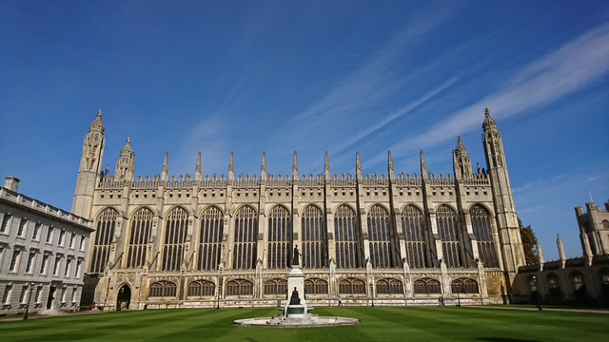
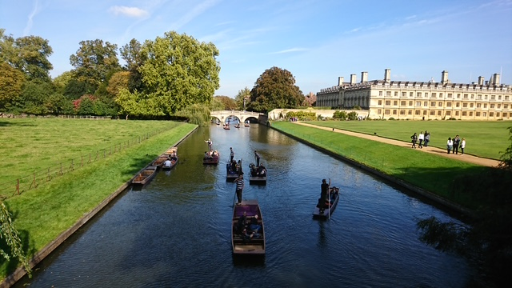
劍橋大學國王學院
劍橋大學國王學院後院
劍河搖櫓風光

Slide 15
歐洲觀光遊覽學記
休閒是文化的基礎
Leisure is the basis of culture.
均衡是工作的價值
Balance is the value of work.
旅遊是生命的樂趣
Travel is the fun of life.

Slide 16
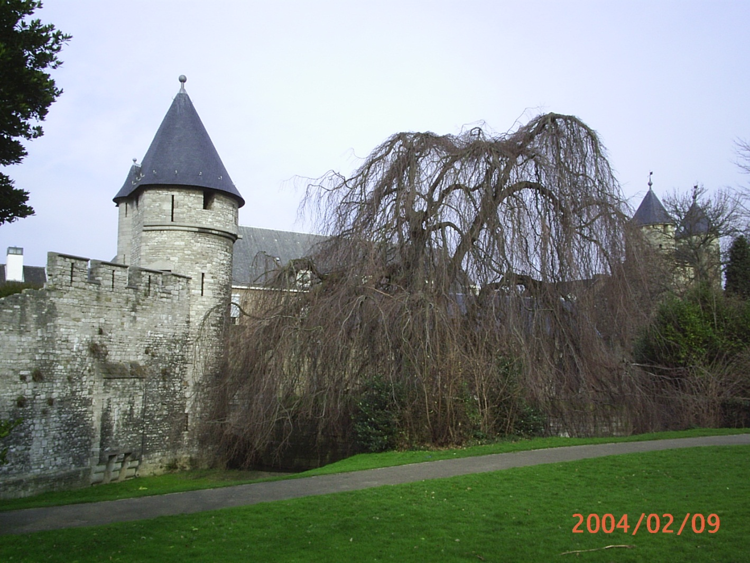
馬斯垂克古城樓

Slide 17
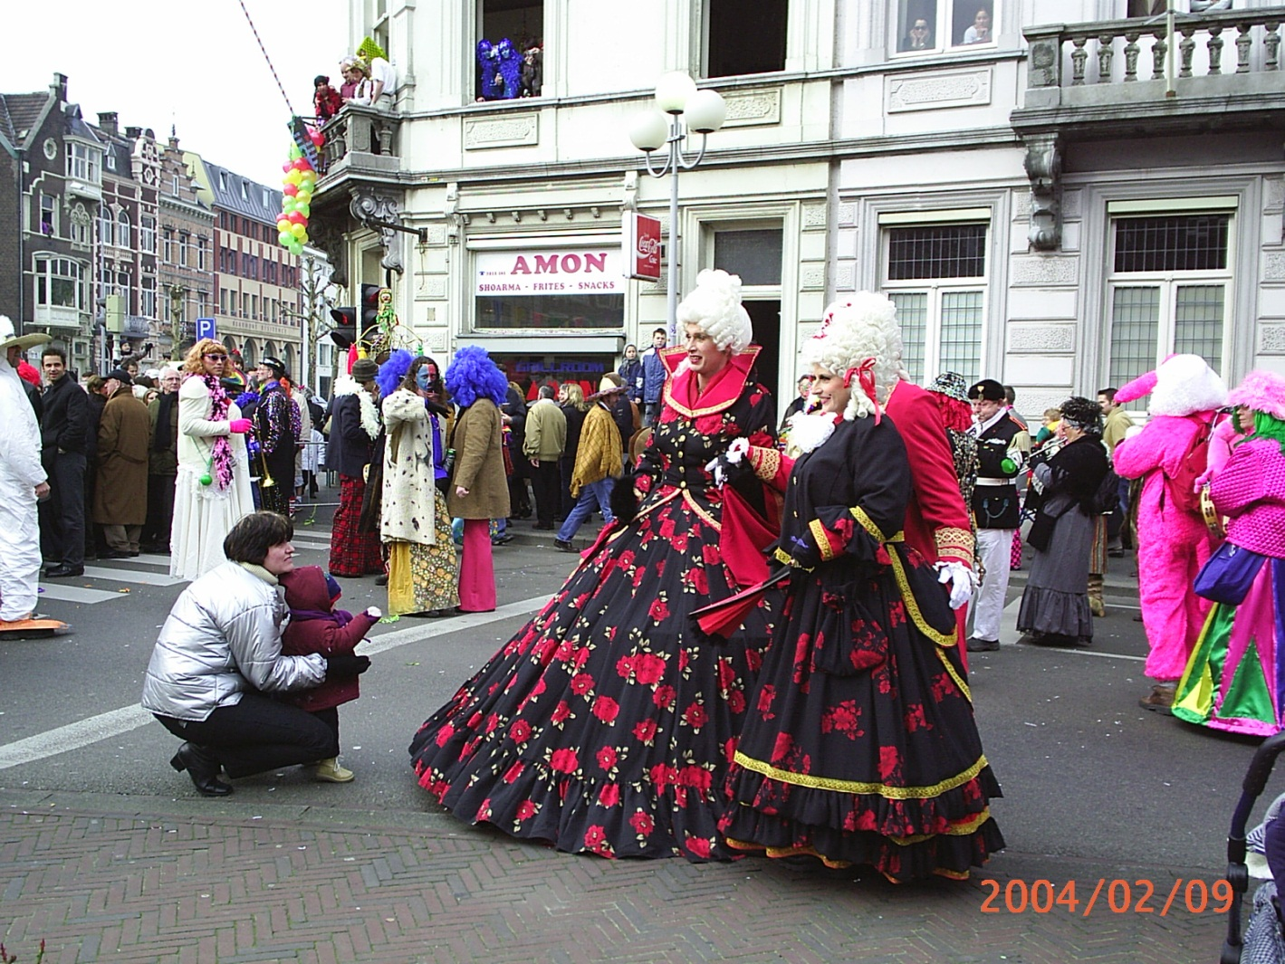
馬斯垂克嘉年華

Slide 18
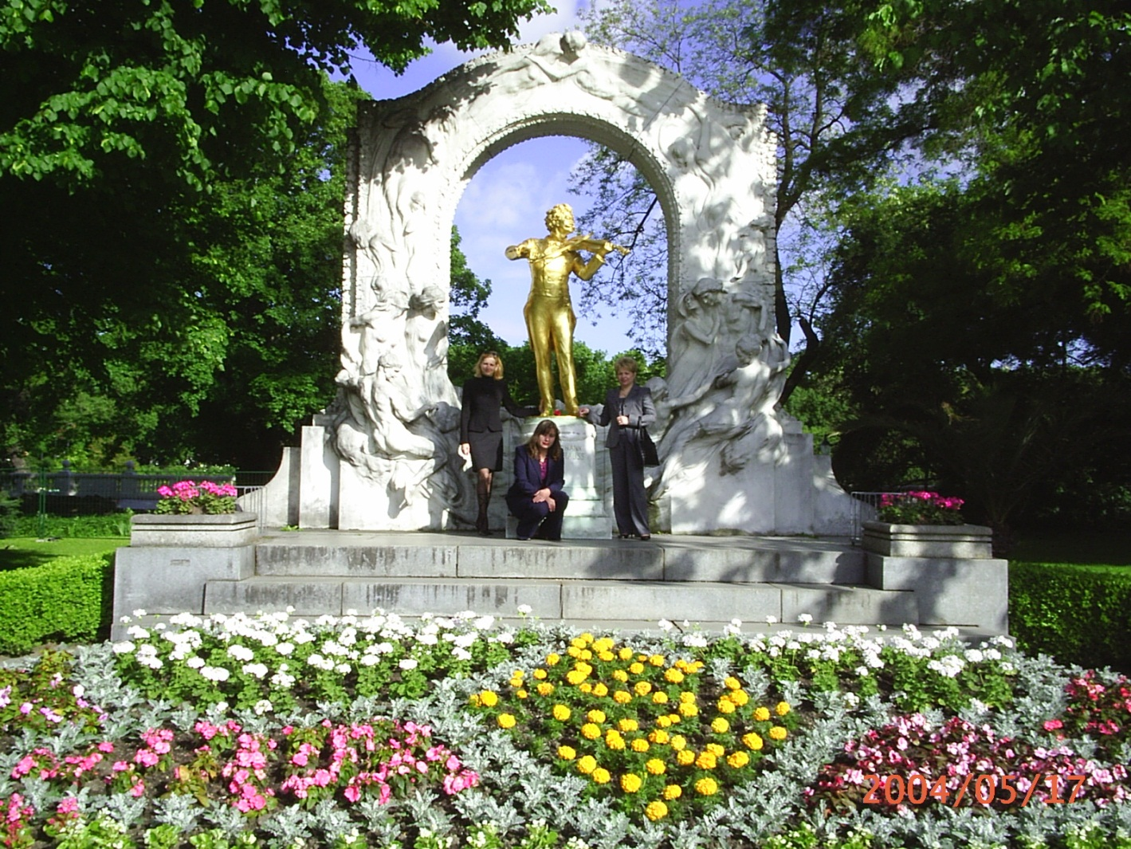
史特勞斯金身像

Slide 19
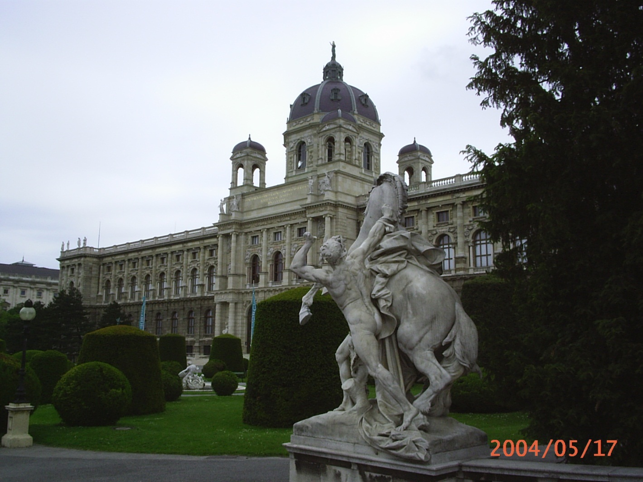
博物館區昔皇宮

Slide 20
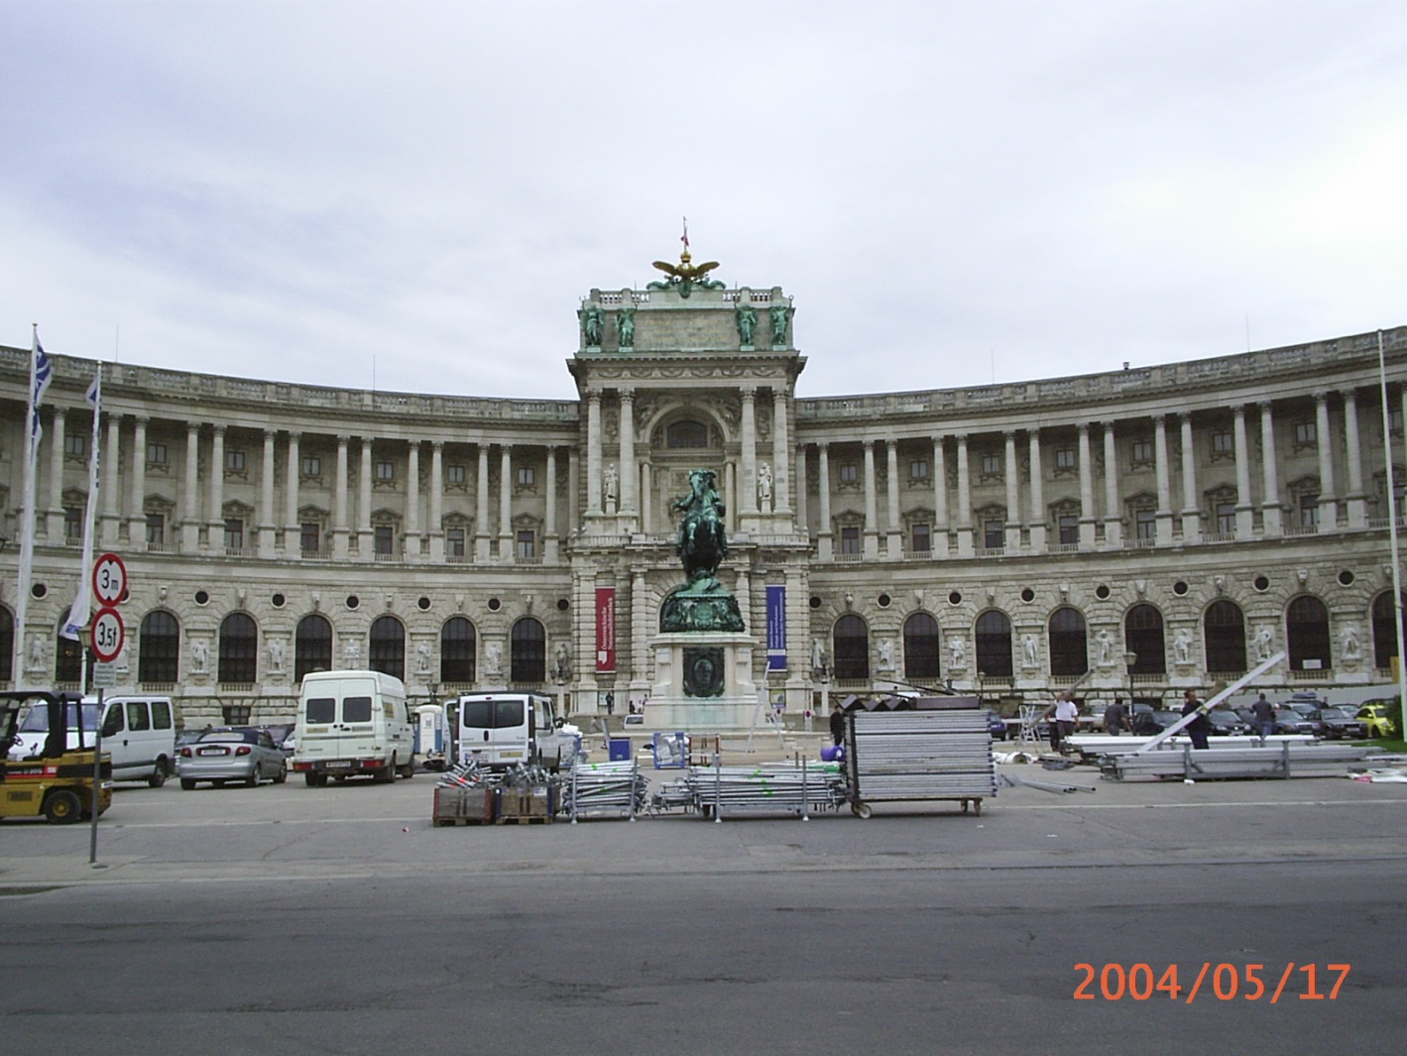
國家圖書文淵藏

Slide 21
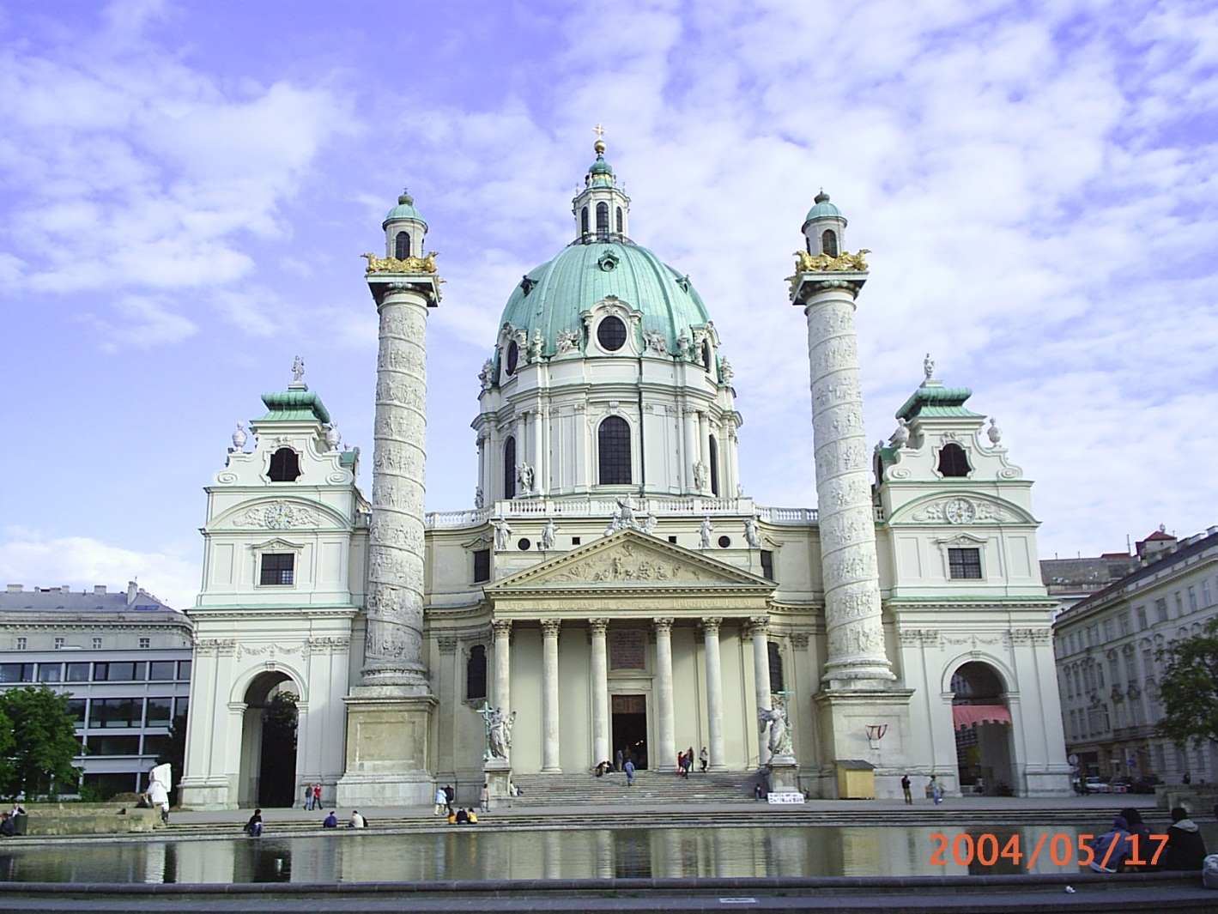
音樂之都聖教堂

Slide 22
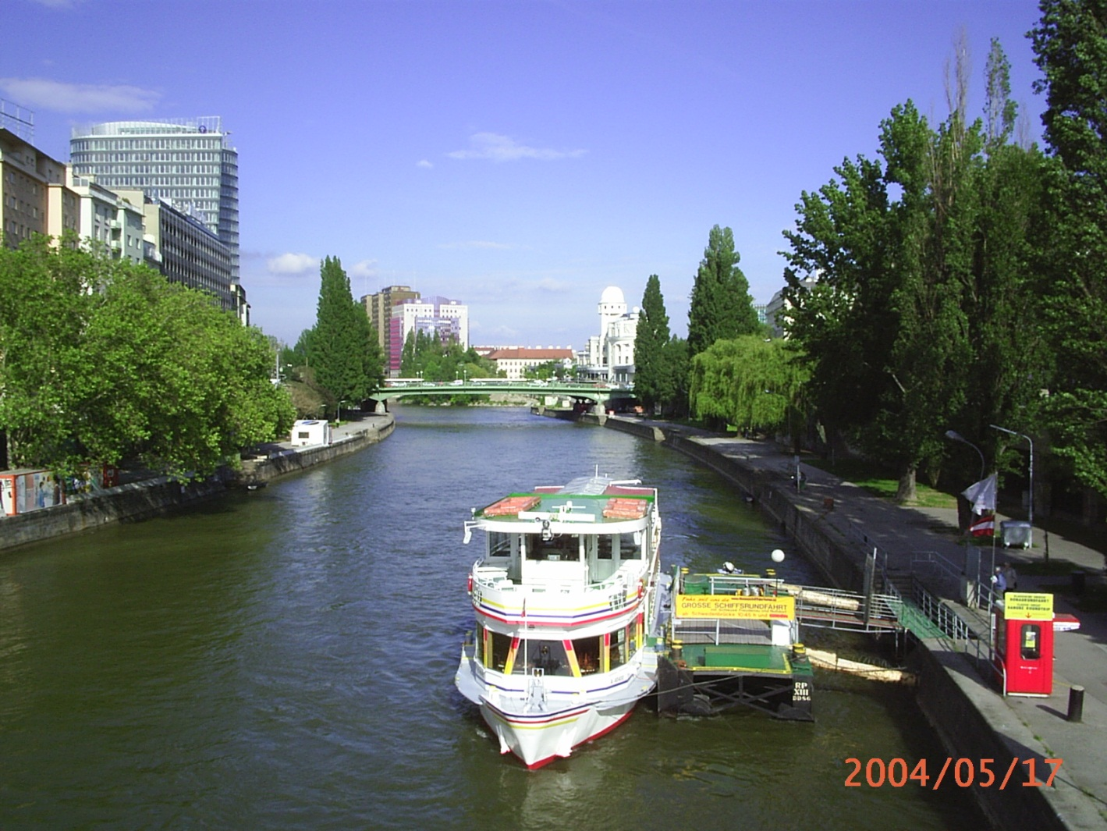
多瑙津渡思藍水

Slide 23
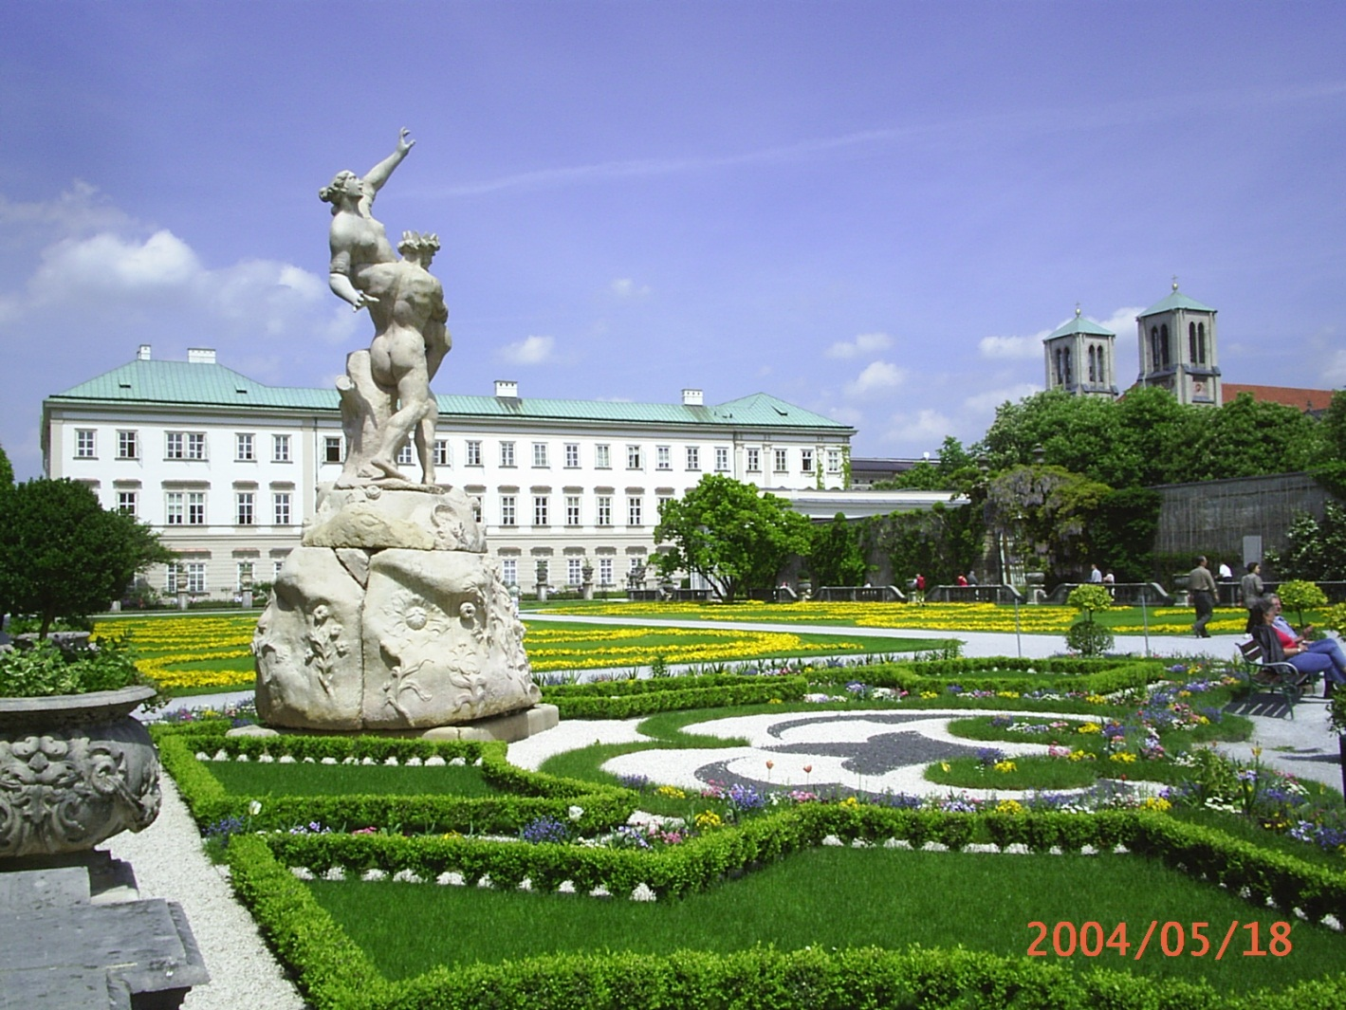
薩爾斯堡金嬌園

Slide 24
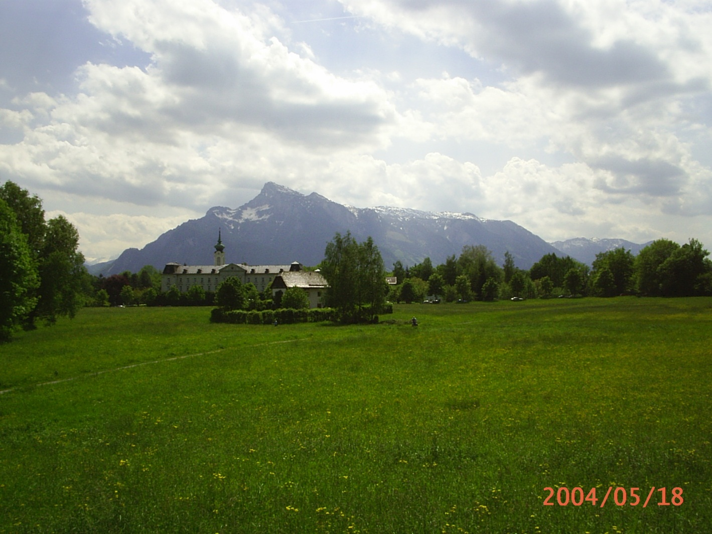
Do Re Mi山樂音揚

Slide 25
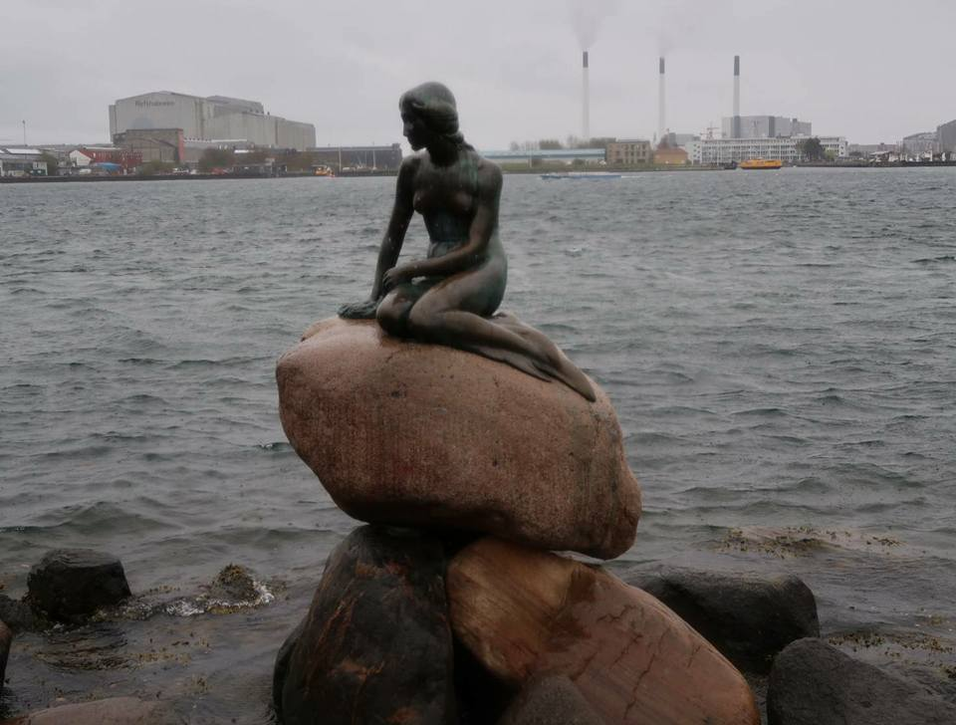
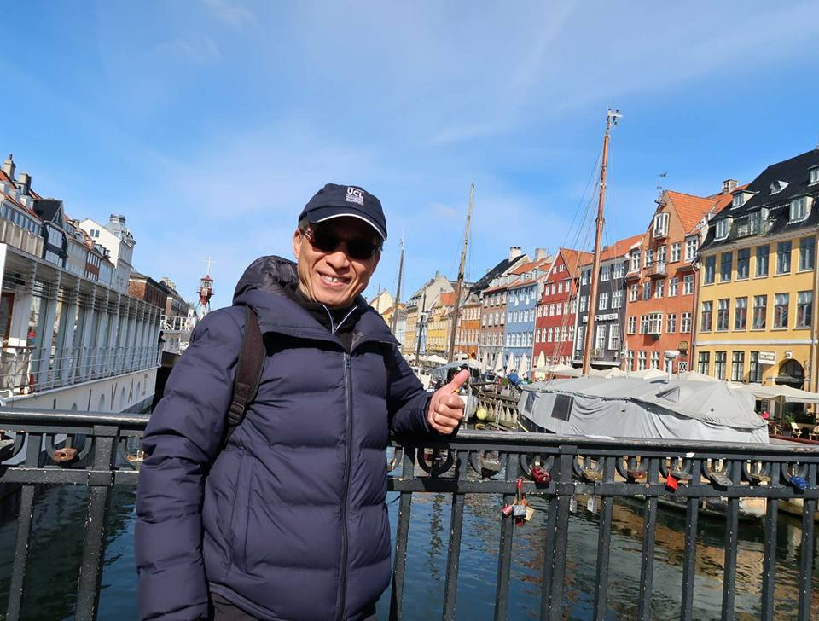
比丹麥哥本哈根港灣美人魚雕像與新港

Slide 26
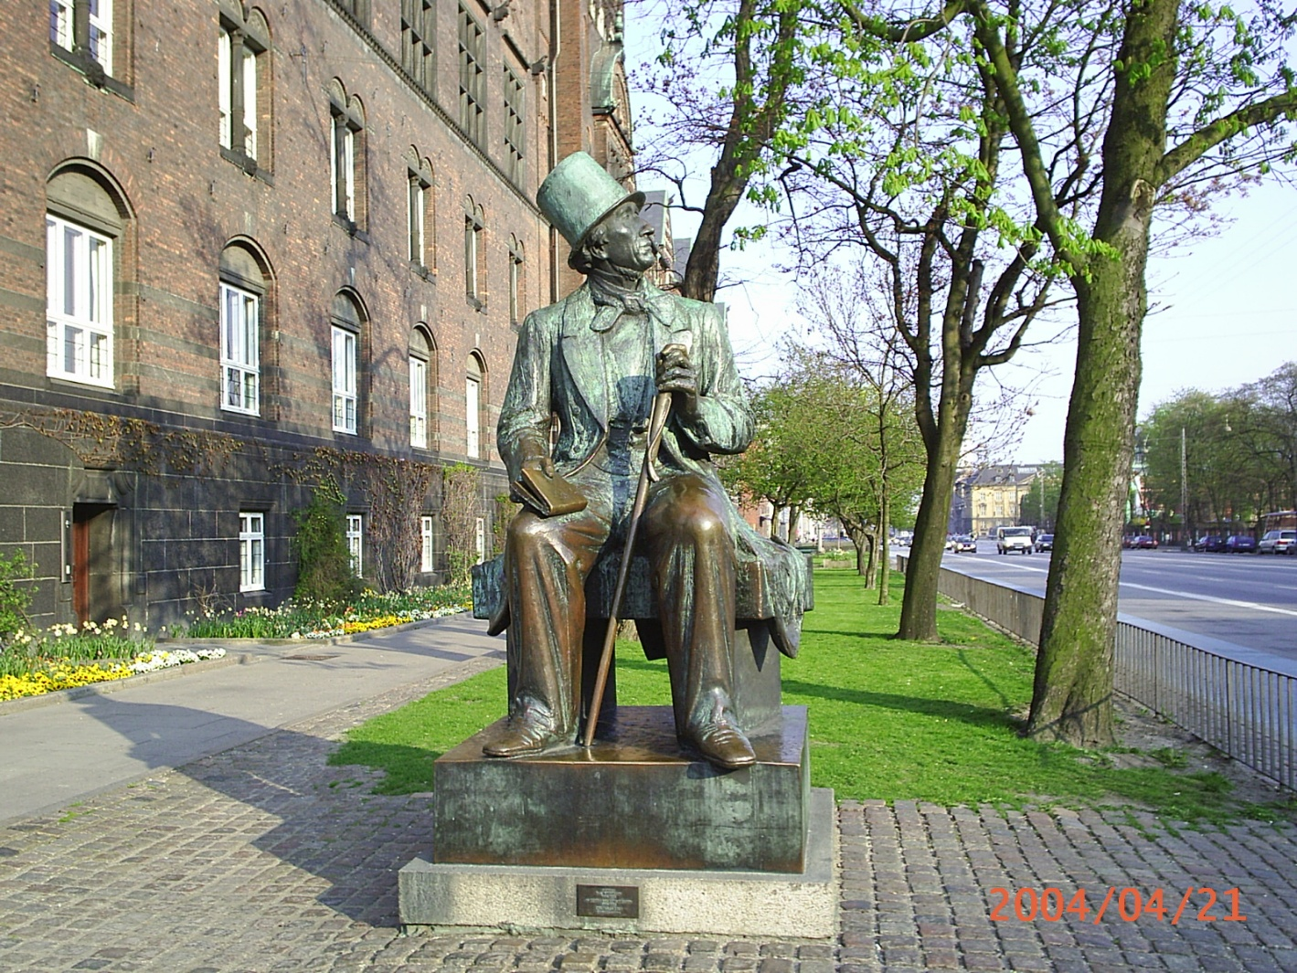
哥本哈根安徒生

Slide 27
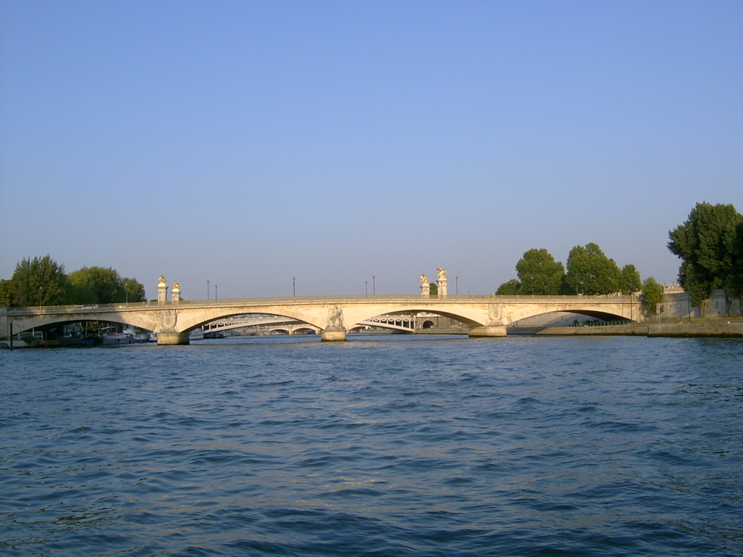
悠悠塞納兩岸幽

Slide 28
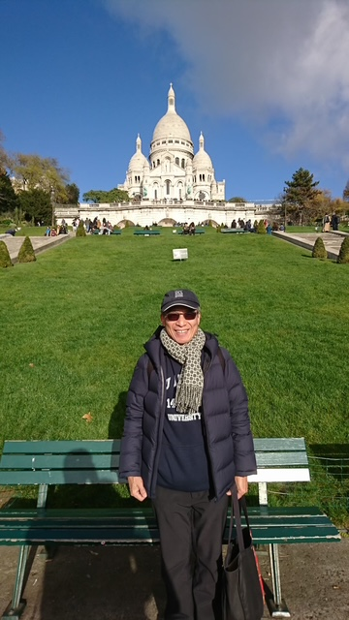
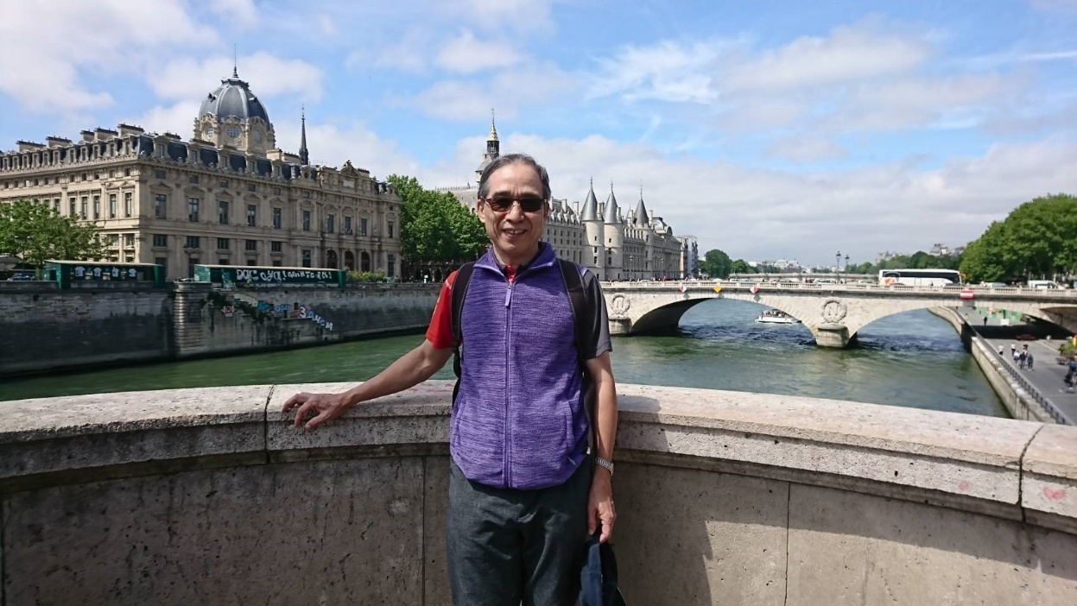
法國巴黎聖心堂與塞納河畔

Slide 29
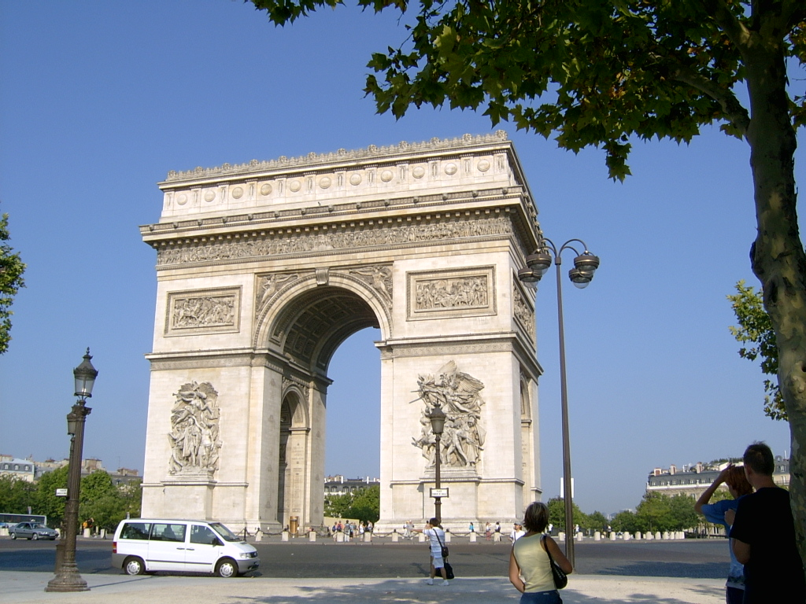
美輪美奐凱旋門

Slide 30
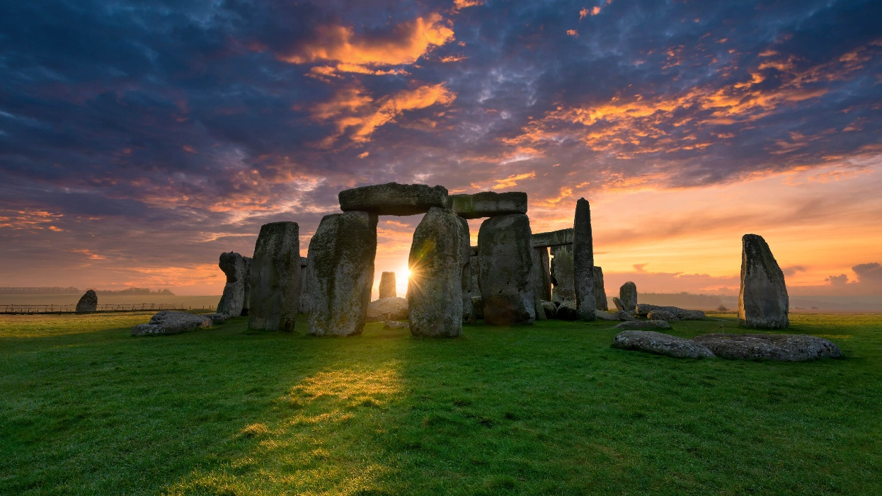
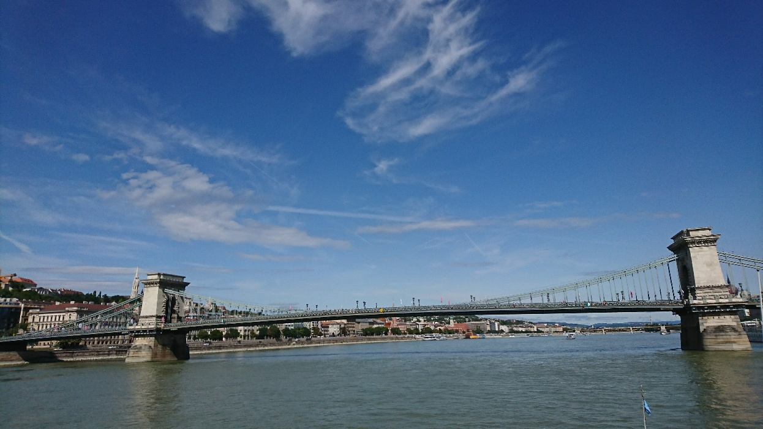
感謝 聆聽，敬請 賜教！

